Slide 1


Maestría en Sistemas de Gestión Ambiental
Diseño de un sistema integrado de gestión para la Empresa Pública de Aseo y Gestión Ambiental del Cantón Latacunga, enfocado en las Normas ISO 14001, ISO 9001 y OHSAS 18001.
Elaborado por:
Masapanta Camalle Nancy Paola
Directora:
Ing. Oliva Lucía Atiaga Franco, PhD.
Oponente:
Ing. Jácome Enríquez Wilson Oswaldo, Mgtr.
14 de Diciembre, 2021

Slide 2
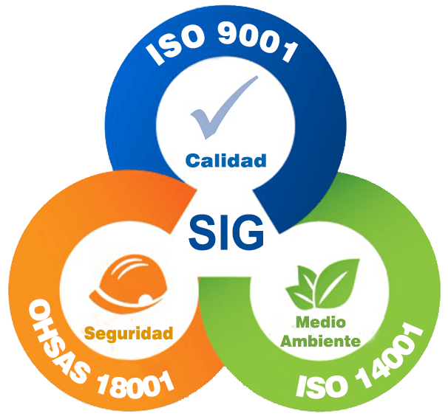
CONTENIDO:
Introducción
Objetivos
Metodología
Manual del Sistema Integrado de Gestión
Conclusiones y Recomendaciones

Slide 3

INTRODUCCIÓN:
El acelerado ritmo en el crecimiento de la población y su capacidad de producir bienes y servicios ha llevado a la generación de grandes toneladas diarias de desechos convirtiéndose en uno de los mayores problemas ambientales dentro de las municipalidades, con la finalidad de dar cumplimiento a las normas y estándares internacionales la Empresa Pública de Aseo y Gestión Ambiental del Cantón Latacunga, busca alcanzar los objetivos y metas planteadas mediante el diseño de un sistema integrado de gestión (SIG).
Notes:
Los objetivos de un Sistema de Gestión Ambiental, se enfocan en mejorar la aplicación de la normativa, identificar los aspectos e impactos significativos, conocer los objetivos ambientales, establecer los recursos necesarios, para dar cumplimiento a cada uno de los parámetros que establece la norma

Slide 4
OBJETIVOS:
Objetivo general
Diseñar un Sistema Integrado de Gestión para la Empresa Pública de Aseo y Gestión Ambiental del Cantón Latacunga, de acuerdo con las normas ISO 14001, ISO 9001, y OHSAS 18001

Slide 5
Objetivos específicos
Realizar un diagnóstico de la situación actual de las actividades de la Empresa Pública de Aseo y Gestión Ambiental del Cantón Latacunga, como base para el diseño del Sistema Integrado de Gestión.
Determinar y evaluar los aspectos e impactos ambientales, ocasionados durante el proceso de recolección hasta la disposición final de residuos sólidos, por la Empresa Pública de Aseo y Gestión Ambiental del Cantón Latacunga, con la finalidad de establecer medidas de prevención y control ambiental.
Elaborar procedimientos requeridos para el Sistema Integrado de Gestión de la Empresa Pública de Aseo y Gestión Ambiental del Cantón Latacunga, permitiendo así mejorar el desempeño ambiental.
Identificar y establecer los requisitos planteados en el Sistema de Gestión Ambiental, Calidad y Salud y Seguridad en el Trabajo a fin de cumplir con las normas establecidas.
Involucrar al personal de las diferentes áreas y niveles de la Empresa Pública de Aseo y Gestión Ambiental del Cantón Latacunga, en el proceso del diseño y desarrollo del Sistema Integrado de Gestión.

Slide 6


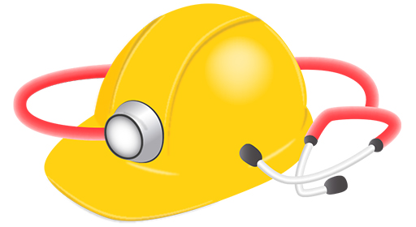
SISTEMA INTEGRADO DE GESTIÓN
.
Gestionar procesos con estándares de calidad.
.
Controlar los peligros y riesgos en seguridad y salud en el trabajo.
.
Mitigar los impactos ambientales.

Slide 7
ISO 14001 - SISTEMA DE GESTIÓN AMBIENTAL
Identificación y evaluación de los aspectos e impactos ambientales.
Generación de planes de acción para la reducción, mitigación, compensación y adaptación frente a los impactos ambientales que puedan suceder.
Mejora continua para lograr los objetivos establecidos, así como la gestión de los residuos en las diferentes etapas de los procesos desarrollados por la empresa.

Slide 8
LINEAMIENTOS AMBIENTALES
Desarrollar estrategias de prevención, mitigación, control y compensación frente a los impactos ambientales generados en las diferentes etapas.
Cumplir con la normativa aplicable y los acuerdos orientados al desarrollo de las operaciones de la empresa.
Promover programas y proyectos ambientales que contribuyan al mejoramiento de la calidad ambiental.
Promover la aplicación y difusión de mejores prácticas de gestión ambiental durante los procesos operativos y los servicios que presta la empresa.
CUMPLIENDO
CON LA NORMATIVA
ACUERDOS
VOLUNTARIOS
DESARROLLO
ESTRATEGÍAS DE COMUNICACIÓN E INNOVACIÓN

Slide 9
ISO 9001 - SISTEMA DE GESTIÓN DE CALIDAD
Asegurar la implementación de las mejores prácticas en los procesos y entregar un servicio con altos estándares de calidad para apoyar el cumplimiento de las estrategias planteadas por la empresa.
Documentar el Sistema de Gestión para dar a conocer a todos los niveles de la organización, qué se hace en cada procesos y cómo su trabajo aporta al cumplimiento de los objetivos establecidos.
Realizar seguimiento, medición y análisis a los procesos para asegurar una adecuada toma de decisiones y establecer acciones de mejora.
Conocer, aplicar y respetar el marco constitucional legal y regulatorio en materia de calidad y servicio, así como los convenios y tratados institucionales.
Proponer en todos los procesos la mejora continua, garantizando un servicio con excelencia, que contribuye a la competitividad de la empresa.

Slide 10
OHSAS 18001 - SEGURIDAD Y SALUD EN EL TRABAJO
Controlar los factores de riesgo y desarrollar planes y programas de gestión en salud y seguridad en el trabajo.
Implementar medidas de control que mejoren las condiciones de trabajo y salud, de acuerdo con los factores de riesgo identificados como parte esencial del SIG.
Definir y desarrollar estándares de trabajo seguro, para la ejecución de las tareas criticas que contribuyan con la prevención de accidentes de trabajo y enfermedades laborales.
Planear, organizar y desarrollar eventos de capacitación que contribuyan con la formación integral en el trabajo y fomenten la participación activa de los trabajadores de la empresa.

Slide 11
METODOLOGÍA PARA EL DISEÑO DEL SISTEMA INTEGRADO DE GESTIÓN

Slide 12
DETERMINACIÓN DE LA LINEA BASE
Es indispensable conocer y analizar cada una de las actividades que se realizan en la empresa, tomando en cuenta a los diferentes actores y los procesos que se desarrollan.
Mediante el análisis inicial de la empresa se establecen las bases para el diseño del SIG, el cual abarcara la norma ISO 14001, ISO 9001, OHSAS 18001.
Notes:
para posteriormente realizar la identificación de los aspectos ambientales significativos, a partir de estos se determinará los impactos ambientales y la incidencia que estos tienen tanto en aire, agua, y suelo; el análisis de la información permitirá conocer la situación ambiental actual la empresa Pública de Aseo y Gestión Ambiental del Cantón Latacunga – EPAGAL.
al analizar los diferentes puntos establecidos darán las pautas necesarias para el diseño de un manual; el mismo que constará de procedimientos generales y específicos de acuerdo a los requisitos establecidos en cada una de las normas a considerar.

Slide 13
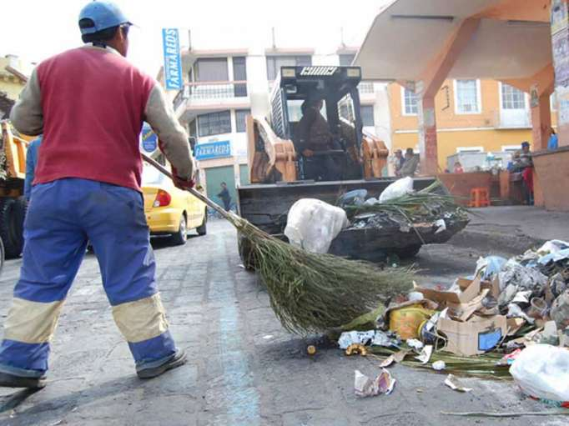
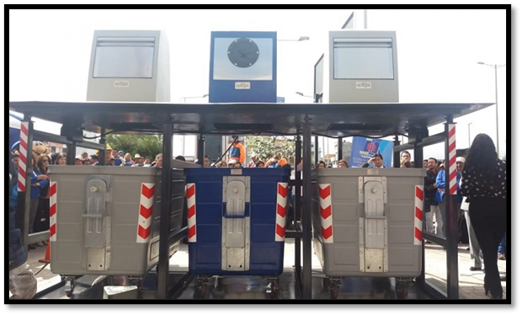
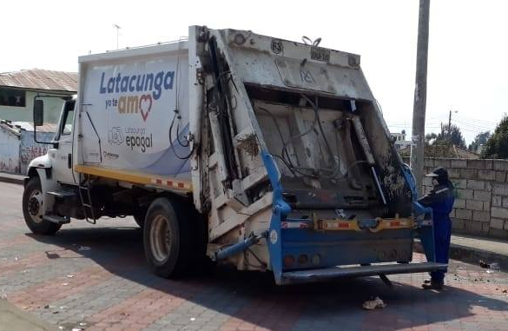
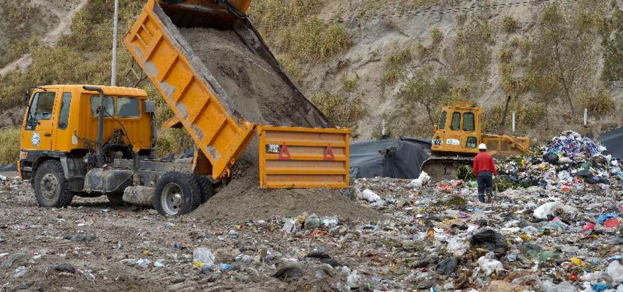
INVENTARIO DE LAS ACTIVIDADES DE LA EMPRESA
RECOLECCIÓN
TRANSPORTE
DISPOSICIÓN FINAL
BARRIDO
1 Barredora
80 trabajadores
A pie de vereda
148 contenedores en la ruta oriental
164 contenedores en la ruta occidental
29 islas soterradas
8 vehículos de carga posterior
3 vehículos de carga lateral
1 vehículo de carga frontal
1 volqueta
Notes:
Sistema de recolección y transporte de desechos domiciliarios
Sistema de recolección y transporte de desechos comerciales
Sistema de recolección y transporte de desechos industriales

Slide 14
IDENTIFICACIÓN DE ASPECTOS AMBIENTALES
Potenciales fugas y derrames a cuerpos de agua
Generación de olores no agradables
Generación de residuos reciclables
Generación de residuos no aprovechables
Generación de residuos peligrosos o especiales
Generación de escombros
Generación de residuos de aparatos eléctricos y electrónicos
Sobreocupación del espacio
Potenciales fugas y derrames al suelo
Falta de orden y aseo
Contaminación del recurso agua
Vertimientos (Lixiviados)
Contaminación del recurso agua
Contaminación al recurso aire
Agotamiento de los recursos naturales
Disminución de la vida útil del relleno sanitario
Contaminación del ambiente
Disminución de la vida útil del relleno sanitario
Disminución de la vida útil del relleno sanitario
Disminución de la vida útil del relleno sanitario
Contaminación del recurso suelo
Contaminación del recursos aire y suelo
ASPECTOS AMBIENTALES
IMPACTOS AMBIENTALES

Slide 15
MATRIZ DE IDENTIFICACIÓN DE ASPECTOS AMBIENTALES
Notes:
La identificación de los aspectos ambientales significativos se los determina utilizando la metodología de Batelle Columbus, la cual utiliza un modelo sistemático a través de indicadores homogéneos (Moreno Suárez, 2020). Para ello, se elaboró (EPAGAL-SIG-PG-AM-2021), el cual es un procedimiento general, que hace referencia a la norma ISO 14001:2015, donde se genera una matriz que permite evaluar los aspectos ambientales (Tabla 10), Matriz de identificación de aspectos ambientales, y de acuerdo a la puntuación dada, se los considera como moderados o críticos, siendo estos últimos los que deberán ser tratados y enmarcarse dentro de un plan de acción establecido, para poder mitigar o eliminar los impactos causados por dichos aspectos.

Slide 16
MANUAL DEL SISTEMA INTEGRADO DE GESTIÓN

Slide 17

Elaboración del Manual del Sistema Integrado de Gestión para la Empresa Pública de Aseo y Gestión Ambiental del Cantón Latacunga.
Los requerimientos establecidos en cada una de las normas se convierten en una guía de los documentos que debe contener el manual, enfocado en la designación de roles y responsabilidades en los miembros de la empresa.
La documentación que dispondrá el manual, está direccionada para obtener los resultados esperados permitiendo cumplir con los objetivos y metas planteadas.
Notes:
El SIG, tiene como base fundamental la relación entre las normas ISO 14001:2015, ISO 9001:2015 y OHSAS 18001, los cuales se convierten en una guía de los documentos que debe contener el manual, este está enfocado en la designación de roles y responsabilidades en los miembros de la empresa.
Toda la documentación que dispone el siguiente manual, está direccionada para obtener los resultados esperados con la finalidad de permitir el cumplimiento de los objetivos y metas planteadas; buscando alcanzar un beneficio ambiental, el mejoramiento de la calidad del servicio y mitigar los riesgos correspondientes a salud y seguridad en el personal que es parte de cada uno de los procesos

Slide 18
ESTRUCTURA DOCUMENTAL DEL SIG.
Política, Objetivos y metas
Manual del SIG
Procedimientos
Instrucciones
Registros
Describe las actividades, responsables, métodos y recursos.
Orienta el cumplimiento de los objetivos de la empresa.
Describe el qué, como, cuando, donde y quien.
Corresponde a la descripción de los procedimientos.
En ellos se establecen las evidencias del desarrollo del SIG.
La documentación de los procesos apoya el cumplimiento de los requisitos de las partes interesadas.

Slide 19
POLÍTICA DEL SIG.
La Empresa Pública de Aseo y Gestión Ambiental del Cantón Latacunga, conscientes de la protección al medio ambiente, como una responsabilidad indelegable de la institución y con fin de colaborar con el interés Nacional de Protección al Ambiente, nos comprometemos a incorporar como parte de nuestras actividades cotidiana los diferentes procedimientos, programas, objetivos y metas establecidas dentro del Sistema Integrado de Gestión, como parte de los planes de acción en beneficio de la población del cantón Latacunga.
a) Cumplir las disposiciones legales que afecten en materia ambiental y mantener una relación de diálogo y colaboración con los organismos ambientales competentes en su entorno social, así como la exigibilidad de las mismas en toda la gestión acordada.
b) Informar, capacitar y sensibilizar a todos los miembros de la empresa para que observen las directrices marcadas en esta política de gestión y la normatividad ambiental, de calidad, salud y seguridad en el trabajo, vigentes durante el desarrollo de las respectivas funciones, ya sean en la parte administrativa u operativa.
c) Prevenir, reducir y mitigar los impactos ambientales derivados de las actividades de recolección, transporte y disposición final de los desechos sólidos del cantón.
d) Capacitar de manera trimestral sobre los riesgos relacionados con la salud y seguridad de los empleados que desempeñan las actividades de limpieza, recolección, transporte y disposición final de los desechos sólidos del cantón.
e) Cumplir con la normativa referente al SGC, tomando en cuenta los factores importantes que considere la prestación del servicio y la satisfacción del cliente.
f) Determinar anualmente los objetivos y metas del sistema y evaluar el nivel de avance conseguido comparado con años anteriores.
g) Adecuar la política integral a las nuevas exigencias del entorno y los avances logrados con enfoque permanente de mejora continua.
Notes:
Esto queda reflejado en los principios que componen la presente política, el compromiso para la prevención de la contaminación, la mejora continua de los servicios que brinda la empresa, así como también alcanzar el bienestar de nuestros empleados.
La Empresa Pública de Aseo y Gestión Ambiental del Cantón Latacunga - EPAGAL, se compromete a incorporar conducta ambiental a todas las actividades que se desarrollan en cada una de las jefaturas y de este modo establecer la protección del medio ambiente en relación con la visión y misión de EPAGA-L, con este objetivo ha decidido adoptar el Sistema de Gestión Integral.

Slide 20
OBJETIVOS, METAS DEL SIG.
Medibles
Están en Coherencia con la política ambiental
Se definen en base de las posibilidades económicas y tecnológicas
Definen el resultado final esperado del sistema
Son el punto de referencia para la verificación del sistema.
Medibles y cuantificables Se definen en base de las posibilidades económicas y tecnológicas
Objetivos
Metas

Slide 21
OBJETIVOS DEL SIG.
OS01:
Desarrollar campañas de capacitación y concienciación ambiental, dirigidas a todos quienes forman parte de la Empresa Pública de Aseo y Gestión Ambiental del Cantón Latacunga.
OS02:
Capacitar al personal operativo de la empresa en temas referentes a salud y seguridad ocupacional, cumpliéndolos como parte importante del POA.
OS03:
Desarrollar el programa de capacitación para la separación de desechos generados en el cantón y la recolección de los mismos de acuerdo a los horarios establecidos en el programa, el mismo que estará enfocado al perímetro urbano del cantón Latacunga
OS04:
Evaluar y controlar la disposición final de los Residuos generados en el Cantón, establecer el lugar de acopio de los desechos ya clasificados, enfocándose en la reutilización como una fuente de ingreso económico.
Notes:
Según la Política del Sistema Integrado de Gestión, y de acuerdo a los aspectos e impactos ambientales significativos presentes en el desarrollo de las actividades y prestación de servicios de la Empresa Pública de Aseo y Gestión Ambiental del Cantón Latacunga – EPAGAL, se ha establecido los siguientes objetivos:

Slide 22
METAS DEL SIG.
MS01:
Desarrollar capacitaciones enfocadas al cuidado ambiental, manejo, recolección y separación de los desechos, las mismas que estarán enfocadas a instituciones educativas que se encuentren en el perímetro urbano, así como también a todos quienes forman parte de la Empresa Pública de Aseo y Gestión Ambiental del Cantón Latacunga.
MS02:
Realizar charlas de capacitación de manera trimestral, con la finalidad de capacitar al personal operativo e incentivar el cumplimiento de cada uno de los parámetros establecidos en la norma OHSAS 18001 y la verificación anual del POA
MS03:
Capacitar al 50% de la población residente en el perímetro urbano, en materia ambiental, así como también para la separación de los desechos generados en cada uno de los lugares donde desarrollen las diferentes actividades.
MS04:
Mantener un registro de ingreso de los desechos al lugar de acopio para la separación de acuerdo al horario establecido, de tal manera que permita realizar una comparativa en relación a fechas antes de la ejecución del proyecto.
MS05:
Reutilización de los desechos orgánicos y la generación de compost el mismo que será utilizado para el mantenimiento de parques, avenidas y la utilización en el vivero municipal, los desechos inorgánicos serán entregados a empresas exteriores y serán utilizados como materia prima para la elaboración de nuevos productos.
Notes:
Las metas establecidas para la Empresa Pública de Aseo y Gestión Ambiental del Cantón Latacunga - EPAGAL, están definidas de acuerdo a la Política Integral, los aspectos e impactos ambientales determinados como significativos y de acuerdo a los objetivos establecidos.

Slide 23
PROCEDIMIENTOS GENERALES

Slide 24
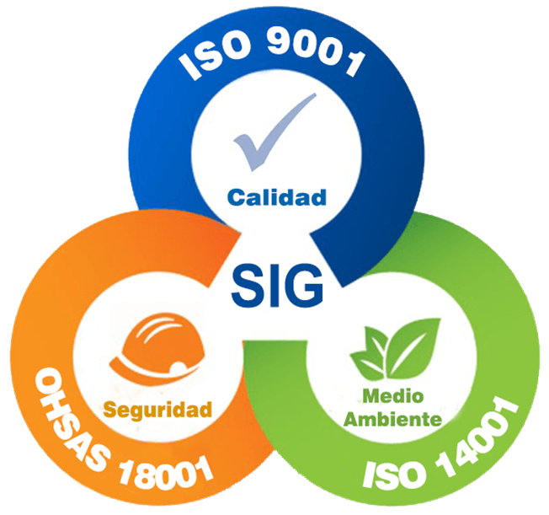
Organización de la empresa
Identificación de aspectos ambientales
Requerimientos legales y otros requisitos.
Competencia, formación y toma de conciencia.
Comunicación del sistema
Control de documentos y registros
Preparación y respuesta ante emergencias
Seguimiento y medición.
No conformidad, acción correctiva y preventiva.
Auditoría interna
Identificación de peligros, evaluación de riesgos y determinación de controles
Planificación y control operacional
Revisión por la dirección.

Slide 25
Organización de la empresa
Describir la estructura organizacional y funcional de la Empresa Pública de Aseo y Gestión Ambiental del Cantón Latacunga.

Slide 27
Organización de la empresa
Identificación de aspectos ambientales
Establecer los lineamientos para la correcta identificación y evaluación de los aspectos ambientales los mismos que se derivan de las actividades, productos y servicios que ofrece la empresa.

Slide 28
DIAGRAMA DEL PROCEDIMIENTO DE IDENTIFICACIÓN DE ASPECTOS AMBIENTALES

Slide 29
VALORACIÓN DE LOS ASPECTOS AMBIENTALES

Slide 30
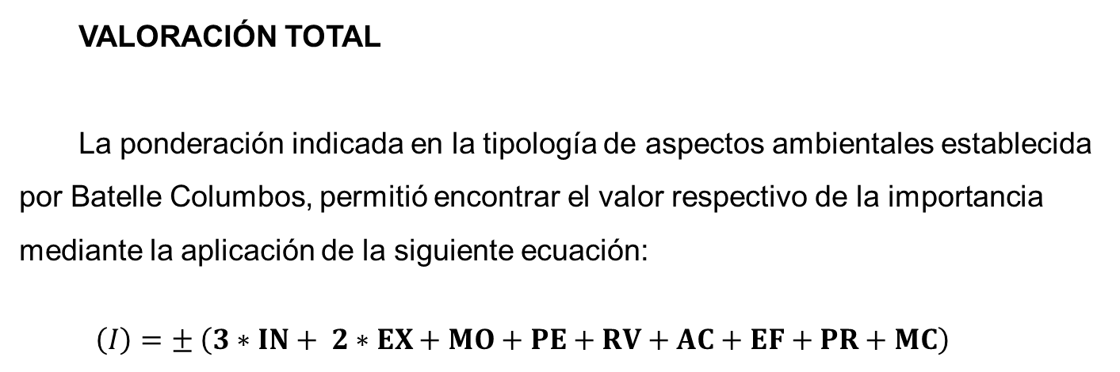
VALORACIÓN TOTAL
La ponderación indicada en la tipología de aspectos ambientales establecida por Batelle Columbos, permitió encontrar el valor respectivo de la importancia mediante la aplicación de la siguiente ecuación:
$$\left(I\right)=± \left(3∗IN+ 2∗EX+MO+PE+RV+AC+EF+PR+MC\right)$$
IMPORTANCIA:
IMPORTANCIA DEL IMPACTO | VALORACIÓN
IRRELEVANTES | <25
MODERADOS | 25 - 50
SEVEROS | 50 -75
CRÍTICOS | > 75

Slide 32
Organización de la empresa
Identificación de aspectos ambientales
Requerimientos legales y otros requisitos.
Identificar y evaluar el cumplimiento de los Requisitos Legales y otros requisitos aplicables al Sistema de Integrado de Gestión (SIG) de la empresa Pública de Aseo y Gestión Ambiental del Cantón Latacunga.

Slide 33
Organización de la empresa
Identificación de aspectos ambientales
Requerimientos legales y otros requisitos.
Competencia, formación y toma de conciencia.
Establecer los lineamientos para la educación, formación y toma de conciencia de las personas involucradas en cada uno de los aspectos ambientales, en conformidad al Sistema Integrado de Gestión (SIG).

Slide 34
Organización de la empresa
Identificación de aspectos ambientales
Requerimientos legales y otros requisitos.
Competencia, formación y toma de conciencia.
Comunicación del sistema
Establecer los lineamientos y las actividades que permitan una eficaz comunicación interna y externa entre los diferentes niveles y funciones cubriendo las necesidades de comunicación de la información SIG.

Slide 35
Organización de la empresa
Identificación de aspectos ambientales
Requerimientos legales y otros requisitos.
Competencia, formación y toma de conciencia.
Comunicación del sistema
Control de documentos y registros
Establecer los controles necesarios para la modificación, almacenamiento, protección, recuperación, tiempo de retención y la disposición de los registros establecidos en el SIG de la Empresa Pública de Aseo y Gestión Ambiental del Cantón Latacunga.

Slide 36
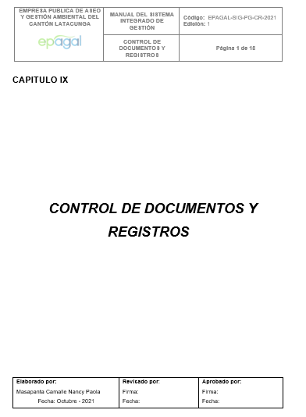

Slide 37


Slide 38
CONTENIDO
OBJETIVO
ALCANCE
DEFINICIONES Y ABREVIATURAS
RESPONSABILIDADES
DOCUMENTACIÓN RELACIONADA
DIAGRAMA DEL PROCEDIMIENTO
DESCRIPCIÓN DEL PROCEDIMIENTO
REGISTRO
ANEXOS

Slide 39
Codificación de la documentación

Slide 40
Organización de la empresa
Identificación de aspectos ambientales
Requerimientos legales y otros requisitos.
Competencia, formación y toma de conciencia.
Comunicación del sistema
Control de documentos y registros
Preparación y respuesta ante emergencias
Establecer el procedimiento de Preparación y Respuesta ante posibles emergencia o accidentes en el desarrollo de las actividades dentro de la empresa, sean estas reales o potenciales, de manera que permita disminuir los impactos ya sea en los miembros de la empresa, así como también aquellos relacionados con el ambiente y establecer los mecanismos para la mejora de los Planes de Emergencias.

Slide 41
Organización de la empresa
Identificación de aspectos ambientales
Requerimientos legales y otros requisitos.
Competencia, formación y toma de conciencia.
Comunicación del sistema
Control de documentos y registros
Preparación y respuesta ante emergencias
Seguimiento y medición.
Describe la metodología para obtener los datos para el Seguimiento de los Aspectos Ambientales Significativos de las diferentes actividades, productos y servicios que se desarrollan en la Empresa Pública de Aseo y Gestión Ambiental del Cantón Latacunga.

Slide 42
Organización de la empresa
Identificación de aspectos ambientales
Requerimientos legales y otros requisitos.
Competencia, formación y toma de conciencia.
Comunicación del sistema
Control de documentos y registros
Preparación y respuesta ante emergencias
Seguimiento y medición.
No conformidad, acción correctiva y preventiva.
Define las metodologías para el tratamiento y control de las No Conformidades generadas en el Sistema Integrado de Gestión, así como la definición e implementación de las Acciones Correctivas y Preventivas

Slide 43
Organización de la empresa
Identificación de aspectos ambientales
Requerimientos legales y otros requisitos.
Competencia, formación y toma de conciencia.
Comunicación del sistema
Control de documentos y registros
Preparación y respuesta ante emergencias
Seguimiento y medición.
No conformidad, acción correctiva y preventiva.
Auditoría interna
Establecer los lineamientos para dirigir la planificación y realización de las Auditorías Internas que permitan verificar la implantación, operación, mantenimiento y conformidad del Sistema Integrado de Gestión, de acuerdo a los requisitos establecidos en las diferentes normas que se aplican para el desarrollo del sistema como son la norma ISO 14001:2015; ISO 9001:2015 y OHSAS 18001.

Slide 44
Organización de la empresa
Identificación de aspectos ambientales
Requerimientos legales y otros requisitos.
Competencia, formación y toma de conciencia.
Comunicación del sistema
Control de documentos y registros
Preparación y respuesta ante emergencias
Seguimiento y medición.
No conformidad, acción correctiva y preventiva.
Auditoría interna
Identificación de peligros, evaluación de riesgos y determinación de controles
Establecer, implementar y mantener el procedimiento para la identificación de peligros, evaluación de riesgos y la determinación de controles necesarios para el desempeño seguro de las actividades esenciales para la prestación de servicios que brinda la Empresa Pública de Aseo y Gestión Ambiental del Cantón Latacunga, enfocado en la norma OHSAS 18001 y el MRL

Slide 45
Organización de la empresa
Identificación de aspectos ambientales
Requerimientos legales y otros requisitos.
Competencia, formación y toma de conciencia.
Comunicación del sistema
Control de documentos y registros
Preparación y respuesta ante emergencias
Seguimiento y medición.
No conformidad, acción correctiva y preventiva.
Auditoría interna
Identificación de peligros, evaluación de riesgos y determinación de controles
Planificación y control operacional
Establecer la planificación y el control operacional en cuanto a la provisión de servicios, disminución y control de aspectos ambientales considerados como significativos, así como también el correcto desarrollo del SIG como parte de la Empresa Pública de Aseo y Gestión Ambiental del Cantón Latacunga.

Slide 46
Organización de la empresa
Identificación de aspectos ambientales
Requerimientos legales y otros requisitos.
Competencia, formación y toma de conciencia.
Comunicación del sistema
Control de documentos y registros
Preparación y respuesta ante emergencias
Seguimiento y medición.
No conformidad, acción correctiva y preventiva.
Auditoría interna
Identificación de peligros, evaluación de riesgos y determinación de controles
Planificación y control operacional
Revisión por la dirección.
Establecer el mecanismo para revisión del Sistema Integrado de Gestión por parte de la Gerencia de la Empresa Pública de Aseo y Gestión Ambiental del Cantón Latacunga, con el fin de asegurar la eficacia y eficiencia del mismo y aportar los cambios oportunos para prevenir y corregir desviaciones y mejorar los resultados alcanzados

Slide 47
PLAN DE GESTIÓN DE RESIDUOS SÓLIDOS.

Slide 48
PROGRAMA DE CAPACITACIÓN Y CONCIENCIACIÓN AMBIENTAL.
OBJETIVO.
Capacitar al personal de la Empresa Pública de Aseo y Gestión Ambiental del Cantón Latacunga y a toda la ciudadanía que realizan las diferentes actividades en el cantón, sobre las características del presente proyecto y los aspectos ambientales detectados como significativos para de esta manera lograr disminuirlos mediante el cumplimiento de las metas establecidas para la ejecución.

Slide 49
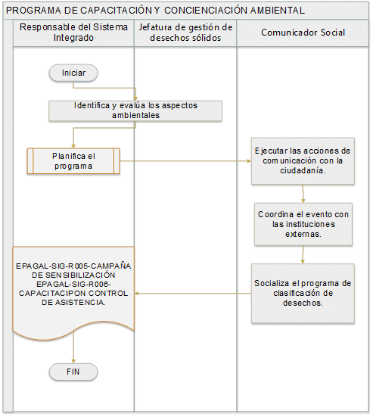
DIAGRAMA DEL PROGRAMA DE CAPACITACIÓN Y CONCIENCIACIÓN AMBIENTAL

Slide 50
PROGRAMA DE CAPACITACIÓN AL PERSONAL DE LA EMPRESA.
OBJETIVO.
Controlar, eliminar o minimizar los riesgos en el personal operativo de la Empresa Pública de Aseo y Gestión Ambiental del Cantón Latacunga y de las partes interesadas en cumplimiento de la norma OHSAS 18001.

Slide 51
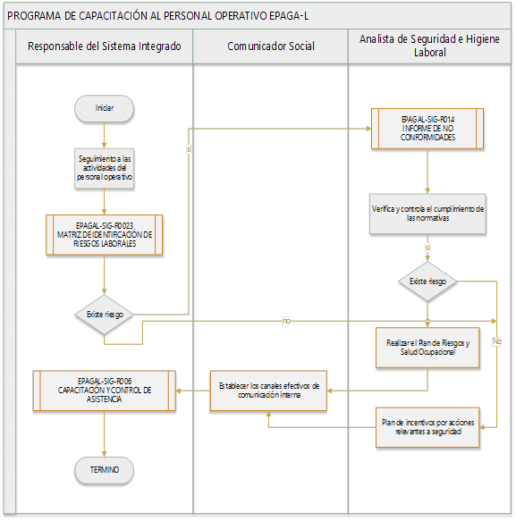
DIAGRAMA DEL PROGRAMA DE CAPACITACIÓN AL PERSONAL DE LA EMPRESA.
Notes:
Impactos ambientales que generan las actividades cotidianas de la empresa.
Aspectos ambientales evaluados como significativos.
Legislación Ambiental aplicable.
Separación de los desechos en la fuente
Tarifa por el servicio regular GIRSC para el segmento social
Aplicación y control de normas de aseo
Horario de recolección.

Slide 52
PROGRAMA DE REDUCCIÓN Y CLASIFICASIÓN DE RESIDUOS EN LA FUENTE.
OBJETIVO.
Establecer la metodología a utilizar para la separación de los residuos generados en el cantón, en mismo que se realizará en el lugar de generación, permitiendo así disminuir el volumen de ingreso al sitio de disposición final.

Slide 53
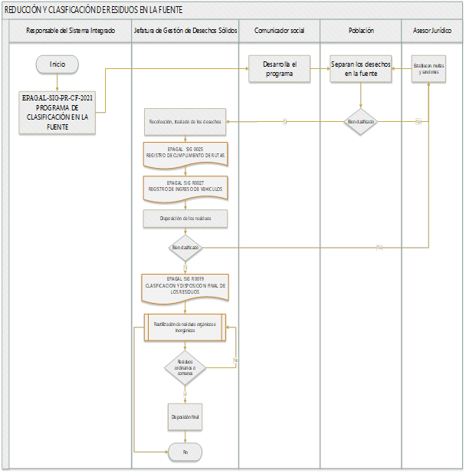
DIAGRAMA DEL PROGRAMA DEREDUCCIÓN Y CLASIFICACIÓN DE RESIDUOS EN LA FUENTE.
Notes:
Impactos ambientales que generan las actividades cotidianas de la empresa.
Aspectos ambientales evaluados como significativos.
Legislación Ambiental aplicable.
Separación de los desechos en la fuente
Tarifa por el servicio regular GIRSC para el segmento social
Aplicación y control de normas de aseo
Horario de recolección.

Slide 55
HORARIO DE RECOLECCIÓN Y TRASLADO DE LOS RESIDUOS.
El responsable de la jefatura de gestión de desechos sólidos conjuntamente con el responsable del SIG serán los encargados de la planificación de horarios y rutas de recolección de los residuos de acuerdo a la tipología de clasificación.
Los residuos domiciliarios se recolectarán de acuerdo a la siguiente propuesta y se desarrollará dos veces a la semana considerando las rutas nocturnas de recolección.

Slide 57
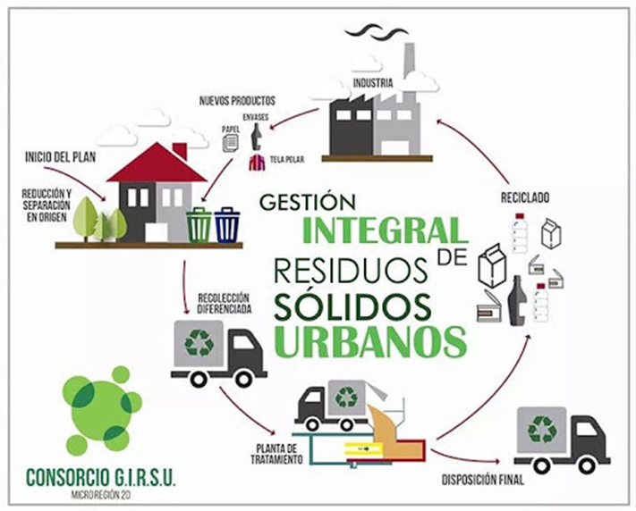

Slide 58
REUTILIZACIÓN DE RESIDUOS RECICLABLES.
OBJETIVO.
Establecer lineamientos para el reciclaje, reutilización, aprovechamiento desechos reciclables, orgánicos y ordinarios o comunes generados en el cantón Latacunga y la disposición final por parte de la Empresa Pública de Aseo y Gestión Ambiental del Cantón Latacunga, permitiendo así reducir los aspectos ambientales y aumentar la vida útil del relleno.

Slide 59
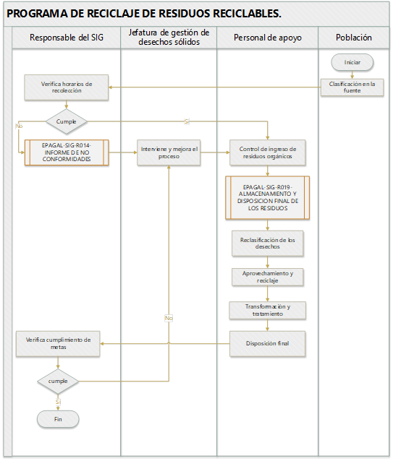
DIAGRAMA DEL PROGRAMA REUTILIZACÍON DE RESIDUOS RECICLABLES.
Notes:
Impactos ambientales que generan las actividades cotidianas de la empresa.
Aspectos ambientales evaluados como significativos.
Legislación Ambiental aplicable.
Separación de los desechos en la fuente
Tarifa por el servicio regular GIRSC para el segmento social
Aplicación y control de normas de aseo
Horario de recolección.

Slide 60
REGISTROS DEL SISTEMA.

Slide 61
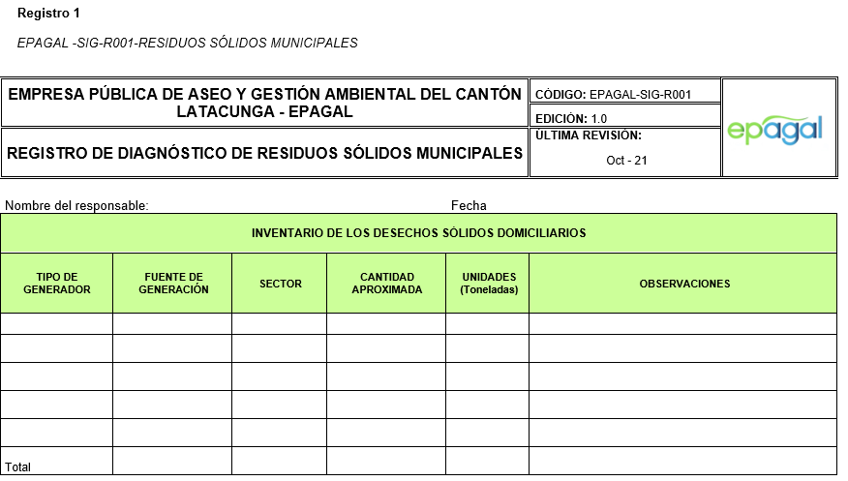

Slide 62
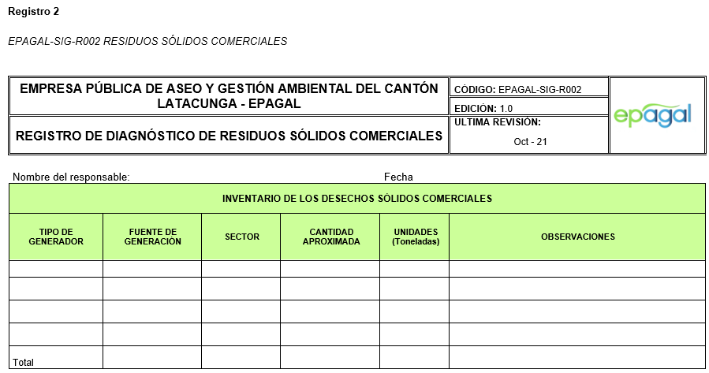

Slide 63
CONCLUSIONES
El diseño del Sistema Integrado para la Empresa Pública de Aseo y Gestión Ambiental del Cantón Latacunga, se lo realizó desde una fase inicial ya que no disponían de documentos o procedimientos que estén enfocados en las normas ISO 9001, ISO 14001 y OHSAS 18001, esto facilitó el desarrollo de cada uno de los procedimientos establecidos y considerar que el personal operativo, siendo este la pieza clave para el desarrollo y cumplimento de metas establecidas por la empresa, teniendo en cuenta este antecedente se desarrolla el programa de capacitación al personal operativo.
El diseño del Manual del Sistema Integrado de Gestión para la Empresa Pública de Aseo y Gestión Ambiental del Cantón Latacunga, se desarrolló en base al estudio de cada uno de los requerimientos establecidos en las normas ISO 9001, ISO 14001 y OHSAS 18001, para ello se realizó un análisis de compatibilidad entre los requerimientos para el posterior desarrollo de cada uno de los procedimientos considerados como eje fundamental para el cumplimiento de objetivos, metas y el programa de gestión de residuos sólidos.
Cada uno de los procedimientos generales y programas establecidos en el Manual del Sistema Integrado de Gestión, se encuentra designado las responsabilidades a los diferentes miembros de la empresa considerado desde la gerencia hasta el nivel operativo ya que son la base primordial para el desarrollo y el buen desempeño del SIG.

Slide 64
RECOMENDACIONES
Impulsar la implementación del Sistema Integrado de Gestión como base primordial de para el desarrollo de las actividades de la Empresa Pública de Aseo y Gestión Ambiental del Cantón Latacunga, logrando el cumplimiento de los procedimientos y la aplicación de programas y el cumplimento de metas y objetivos.
Evaluar anualmente los aspectos e impactos ambientales en la fase operativa de la empresa, lo que permitirá mejorar cada uno de los procedimientos que se desarrollan, considerar el cumplimiento de la norma OHSAS 18001 es la base primordial para la disminución y prevención de riesgos laborales, así como el cumplimiento de los procedimientos y respetar las responsabilidades indicadas en cada uno de los procedimientos.
Cumplir con las charlas de capacitación, tanto a la población como al personal de la empresa en los diferentes niveles, las mismas que se encuentran establecidas como parte del programa de gestión de residuos.
Proporcionar al personal operativo de la Empresa Pública de Aseo y Gestión Ambiental del Cantón Latacunga, el uso adecuado del EPP e incentivar para que formen parte del cumplimiento de las metas establecidas en el sistema.
Brindar por parte de la alta gerencia todas las facilidades para la implementación del SIG para la Empresa Pública de Aseo y Gestión Ambiental del Cantón Latacunga, la misma que debe estar acompañada de capacitaciones constantes para logara el cumplimento y buen desarrollo de los procedimientos.

Slide 65


GRACIAS POR SU ATENCIÓN…

